Slide 1
Alternatív üzleti modellek transzformáló ereje, egyéni és közösségi megoldások, felelősségvállalás
The transformative power of Purpose-driven business
„SHARING ECONOMY:
ÚJ ÜZLETI FILOZÓFIÁK ÉS MODELLEK, ÚJ GENERÁCIÓK TÉRNYERÉSE”
Budapest, 2016. április 27.
Molnár Csaba
MagNet Bank közösségfejlesztési igazgató

Slide 2
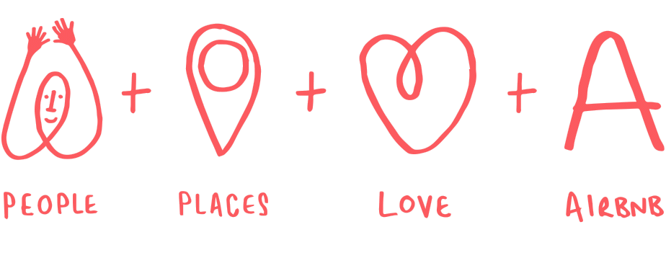

Slide 3
PwC szerint az elmúlt és a következő évek egyik legfontosabb üzleti trendjéről van szó.
A taxisok szerint az Uber jogosulatlan térnyeréséről, vagy az Airbnb megjelenésének köszönhető egekbe szökő albérletárakról.
Jó ez nekünk, vagy rossz?

Slide 4
Előnyökből fakadó robbanásszerű növekedés
„Marriott wants to add 30,000 rooms this year.
We will add that in the next 2 weeks.”

Slide 5
Előnyökből fakadó robbanásszerű növekedés
Technológiai
innováció
Megosztáson alapul
(recycle, reuse, repurpose)
Nagyobb kapacitás felesleg kihasználás
Kevesebb pazarlás
Piacteremtő hatás
Új játékszabályok, új szokások
Felforgató hatás
C2C, bizalmi alapon
személyes kapcsolódásban
Pozitív élmények
közösségben
Extra jövedelem
rugalmas időbeosztás

Slide 6
Térnyerésük negatív hatásai, kihívások
Szabályozatlanság
Egyenlőtlen piaci feltételek
versenyelőnyök
Fogyasztóvédelmi és minőségbiztosítási kérdések
Garanciák
Kieső állami bevételek, helyi adók
Magánélet biztonsága
(privacy)
Rendezetlen munkaviszony, biztosítás
Kiszolgáltatottság:
„A főnök egy app.”

Slide 7
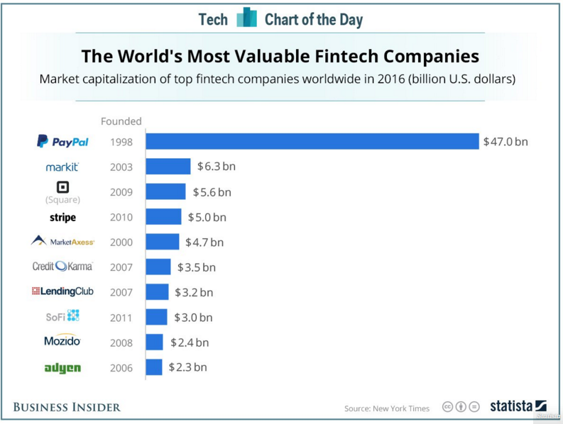
Pénzügyi szektor FinTech startups P2P
2010-ben 1,8 milliárd dollár magántőke-befektetés
2015-ben 19 milliárd dollár

Slide 8
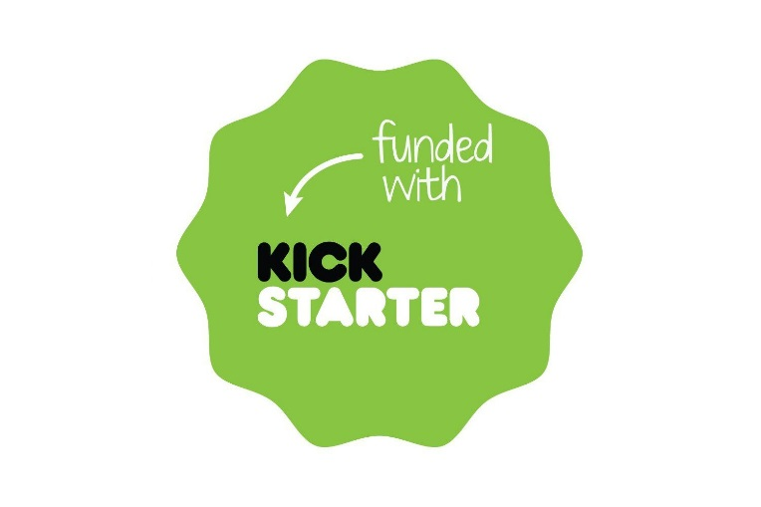
Pénzügyi szektor FinTech startups P2P
2010-ben 1,8 milliárd dollár magántőke-befektetés
2015-ben 19 milliárd dollár
Crowdfunding
Crowdcreation

Slide 9
(üzleti) paradigmaváltás

Slide 10
…de, más üzleti paradigmák is megkérdőjeleződtek…
A költségtudatosabb fogyasztói magatartás mellett megjelenik a környezettudatosabb szemléletmód is.

Slide 11
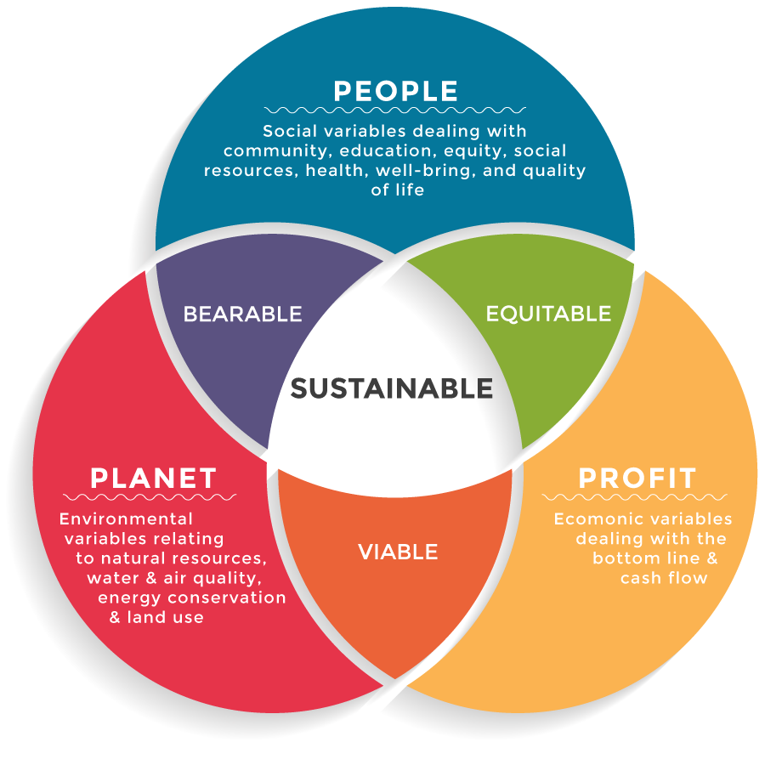
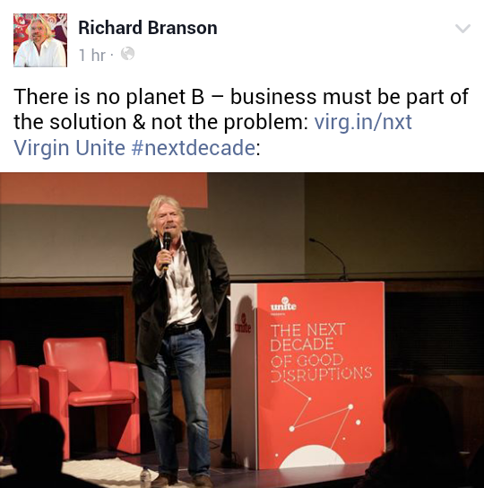
Alternatív üzleti modellek, és a felelősségvállalás szükségessége
triple bottom line model
„Egy vállalkozás csak akkor lehet hosszú távon sikeres, ha mind gazdasági, mind pedig társadalmi és környezeti szempontból is fenntarthatóan működik.”

Slide 12
Példák?!

Slide 13
MagNet átalakulás Fordulópont: 2008.

Slide 14
Közösségi (banki) lépések
Technológia: alapvető fontosságú; mobilApp, reszponzív honlap, díjnyertes netbank (2015.)
Összekapcsolás: C2C pénzügyi kapcsolat, tudatosság befektetés, új paradigmák, érintettek együttműködése, személyes hatás megjelenítése
Bevonás, különleges jogok: ügyfelek bevonása (peer to peer) és aktív szerepvállalása, új technológiai megoldásokkal, pozitív társadalmi és környezeti célok érdekében. Transzparensen
Együttműködések: 800 civil szervezet, 250 munkatárs, több ezer aktív bankszámla és kártyabirtokos és aktív vállalatvezetők, magánszemélyek

Slide 15
Értékalapú gazdaság
Alaptevékenységbe ágyazott felelősségvállalás
Társadalmi- és környezeti profitszempontok
Nagyfokú átláthatóság
Aktív társadalmi szerepvállalás

Slide 16
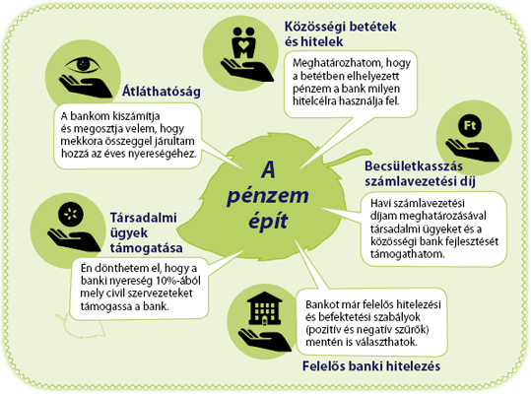
Alaptevékenységbe ágyazott felelősségvállalás

Slide 17
Közösségi Adományozási Program
6 év
185 millió forint
430 projekt

Slide 18
Értékalapú finanszírozás
Kedvezőbb lehetőségek a valódi társadalmi értéket létrehozó, ill. a kiemelten környezettudatos cégeknek
Biogazdálkodás
Zöldenergia
Környezet- és természetvédelem
Munkahelyteremtés
Kutatás és fejlesztés
Egészségügy és szociális ellátás
Kultúra és oktatás

Slide 19
Értékalapú finanszírozás
Kimagasló a piaci részesedésünk az alternatív iskolák, a civilek, a hazai filmek, a naperőmű parkok, elektromos autóflották finanszírozása terén

Slide 20
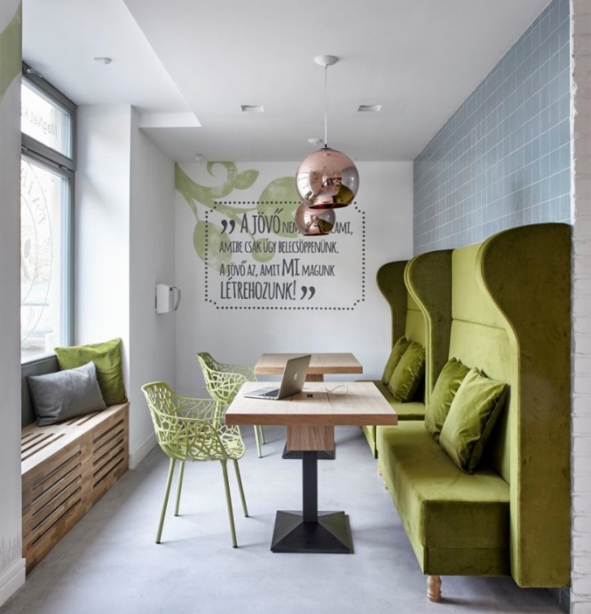
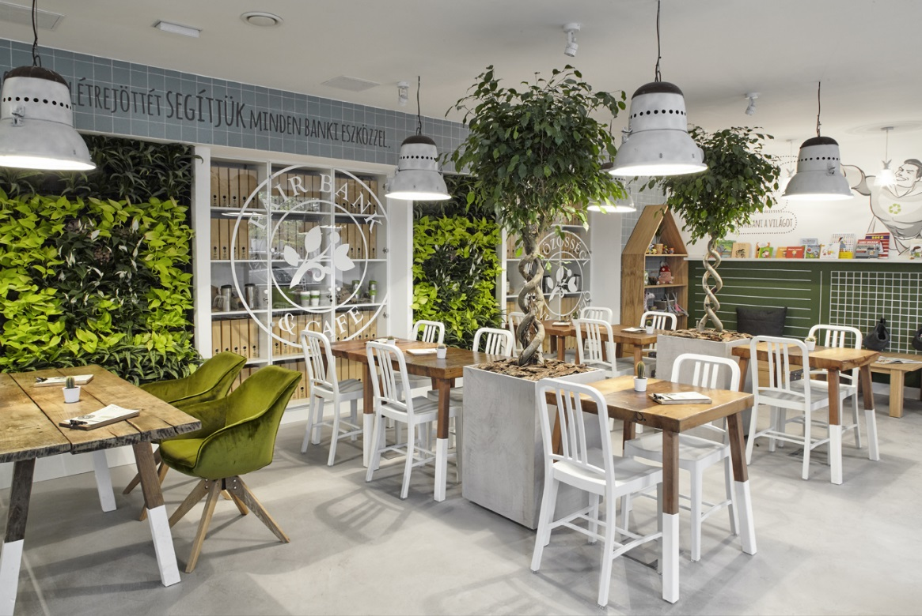
Bankfiók helyett Közösségi Pont
és kávézó

Slide 21
Értékközösség, személyes felelősség, transzformáló hatások

Slide 22
"A MagNet valójában nem bankkártyát, betétet, vagy hitelt árul, hanem megváltoztatja a pénzhez való viszonyunkat. Új paradigmát, szemléletmódot kínál, amellyel a pénzzel kapcsolatos hatásunk láthatóvá válik."

Slide 23
Köszönöm a figyelmet!
molnar.csaba@magnetbank.hu

Slide 24
MagNet történet számokban
Alapítás, HBW Takarékszövetkezet
Bankká alakulás, stratégia váltás
Átalakulás Közösségi bankká
Banco Popolare Hungary felvásárlása
2015. 100 Mrd ft mérlegfőösszeg
100% magyar tulajdon (5 magánszemély)
teljes körű banki szolgáltatások
lakossági, vállalati és civil ügyfélkör
11 bankfiók Pest megyében

